Slide 1
ĐỊA LÍ

Slide 2
Bài cũ:
Lâm nghiệp và thuỷ sản
Ngành lâm nghiệp gồm những hoạt động gì ? Phân bố chủ yếu ở đâu ?
Nước ta có những điều kiện nào để phát triển ngành thuỷ sản ?

Slide 3

ĐỊA LÍ
BÀI 12 :
Công nghiệp

Slide 4
Hoạt động1
Các ngành công nghiệp
Đọc thông tin mục 1 và trả lời câu hỏi sau đây :

Slide 5
Kể tên các ngành công nghiệp của nước ta ?
2. Kể tên các sản phẩm của một số ngành công nghiệp của nước ta.

Slide 6

Trò chơi tiếp sức
Chọn 2 nhóm tham gia trò chơi. (mỗi nhóm 8 em, chơi tiếp sức, nhóm 1 chọn 4 ngành công nghiệp thì nhóm 2 phải tìm các sản phẩm của 4 ngành đó. Sau đó nhóm 2 chọn 4 ngành công nghiệp còn lại và nhóm 1 chọn sản phẩm của 4 ngành đó.)

Slide 7
Quan sát các hình ảnh sau đây và hãy cho biết các hình ảnh thể hiện ngành công nghiệp nào ?

Slide 8
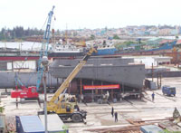
Nhà máy đóng tàu Hạ Long

Slide 9
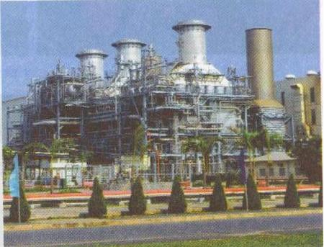
Nhà máy điện Phú Mĩ
( Bà Rịa - Vũng Tàu )

Slide 10
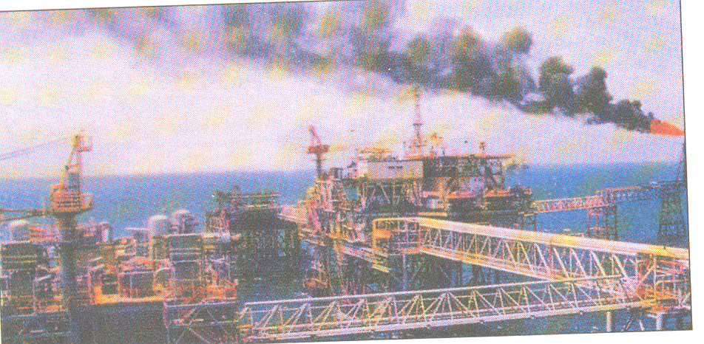
Khai thác dầu khí (Vũng Tàu)

Slide 11
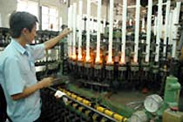
Sản xuất bóng đèn

Slide 12
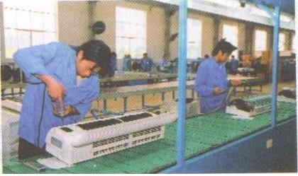
Lắp ráp máy điều hoà

Slide 13
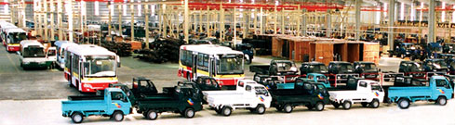
Nhà máy lắp ráp ô tô Trường Hải

Slide 14
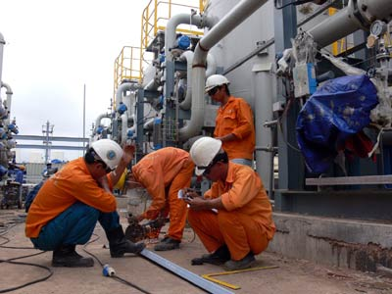
Nhà máy lọc dầu Dung Quất

Slide 15
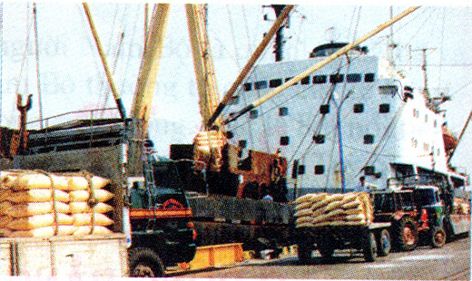
Chế biến, xuất khẩu nông sản

Slide 16

Chế biến cá Ba Sa

Slide 17

Kết luận
Nước ta có nhiều ngành công nghiệp.

Slide 18
Hoạt động 2
Nghề thủ công
Hãy quan sát các hình sau đây và cho biết nước ta có những nghề thủ công nào ?

Slide 19
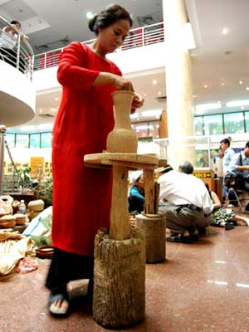
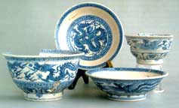
Gốm sứ

Slide 20
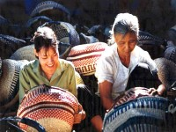
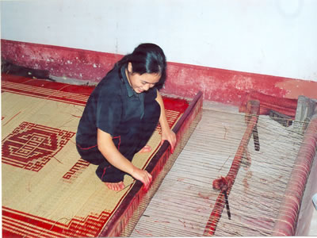
Đan lát cói chiếu

Slide 21
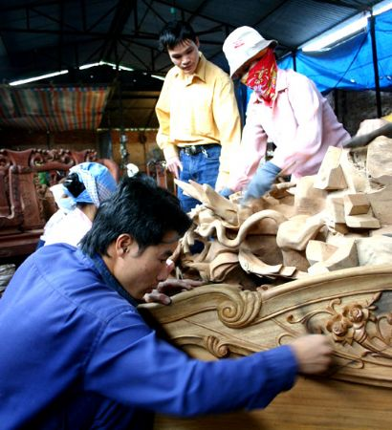
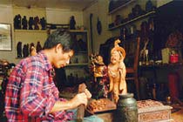
Chạm khắc gỗ

Slide 22
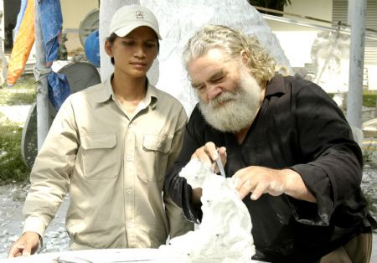
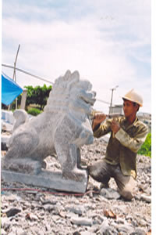
Chạm khắc đá

Slide 23
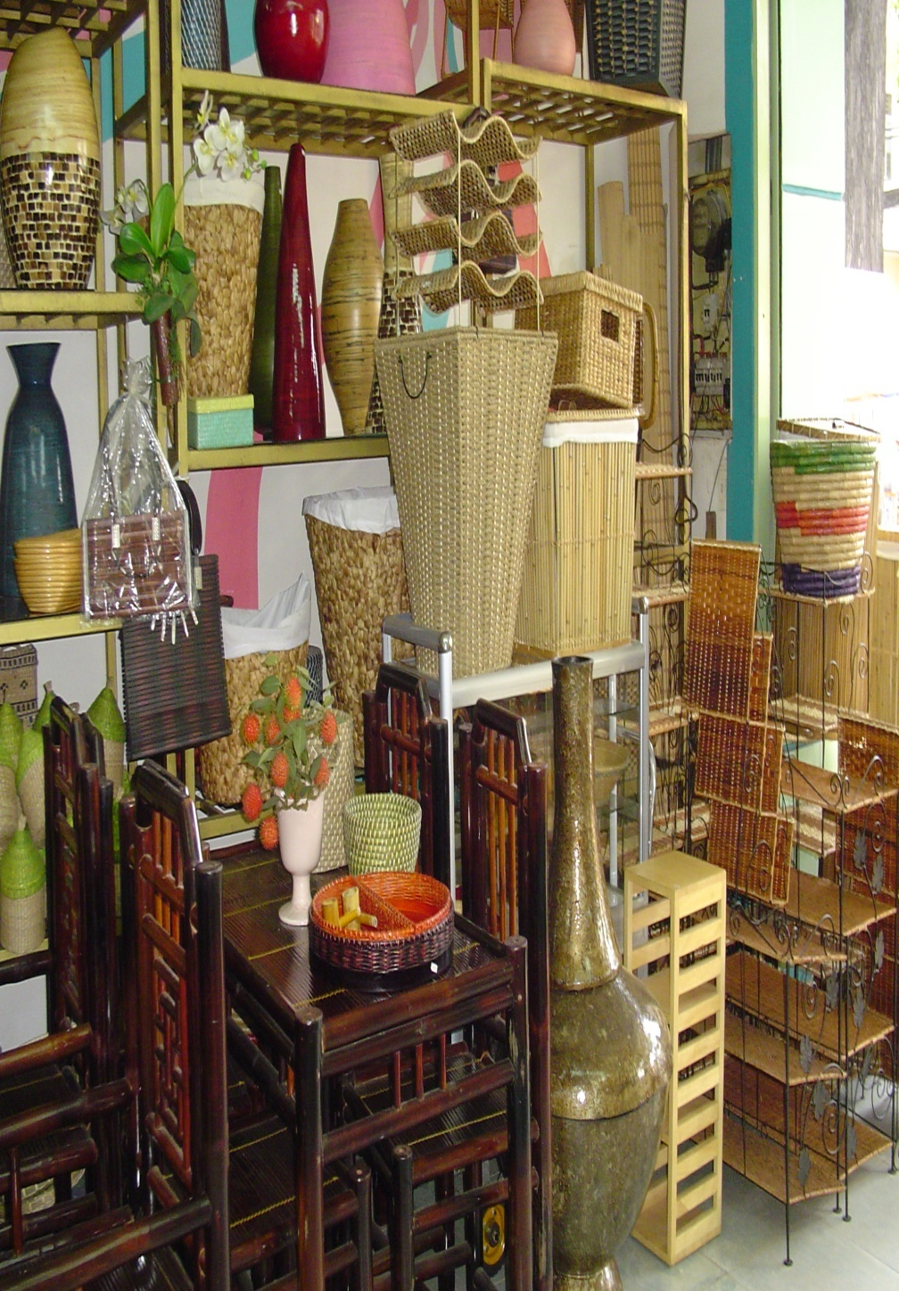
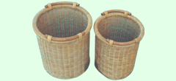
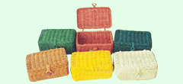


Hàng mây, tre, lá

Slide 24




Tranh thêu

Slide 25

Kết luận
Nước ta có nhiều nghề thủ công đã tạo ra nhiều sản phẩm để sử dụng trong nước và xuất khẩu.

Slide 26

Đọc thông tin trang 93 SGK.
Nêu vai trò và đặc điểm của nghề thủ công.
Thảo luận nhóm 4

Slide 27
Kết luận :
Vai trò : Tận dụng được lao động, nguyên liệu, tạo ra nhiều sản phẩm phục vụ cho đời sống và xuất khẩu.

Slide 28
Kết luận :
Đặc điểm : Nghề thủ công ngày càng phát triển rộng khắp cả nước, nhờ sự khéo léo của người thợ và nguồn nguyên liệu sẵn có.

Slide 29
Hãy kể tên một số nghề thủ công nổi tiếng ở nước ta mà em biết ?

Slide 30
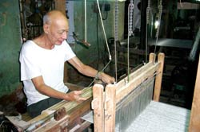
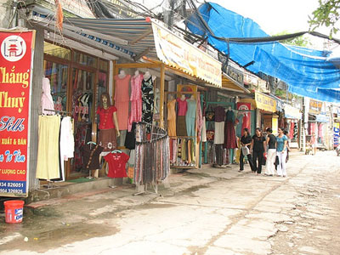
Làng lụa Hà Tây

Slide 31
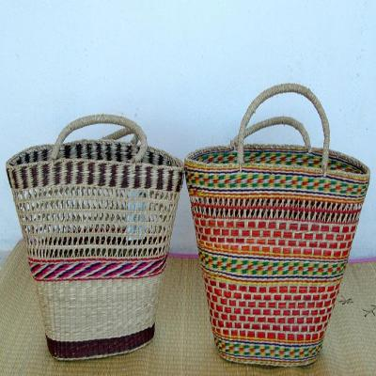
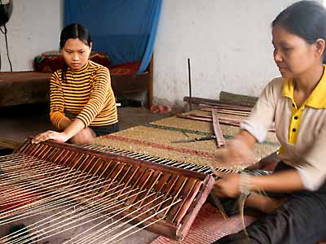
Chiếu cói Nga Sơn

Slide 32
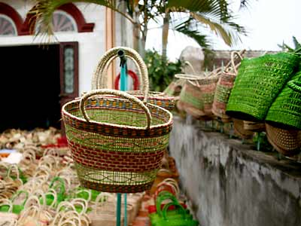
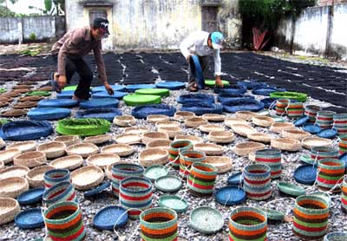
Cói Kim Sơn

Slide 33
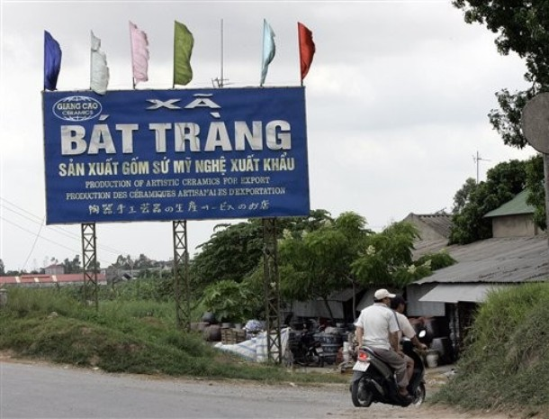
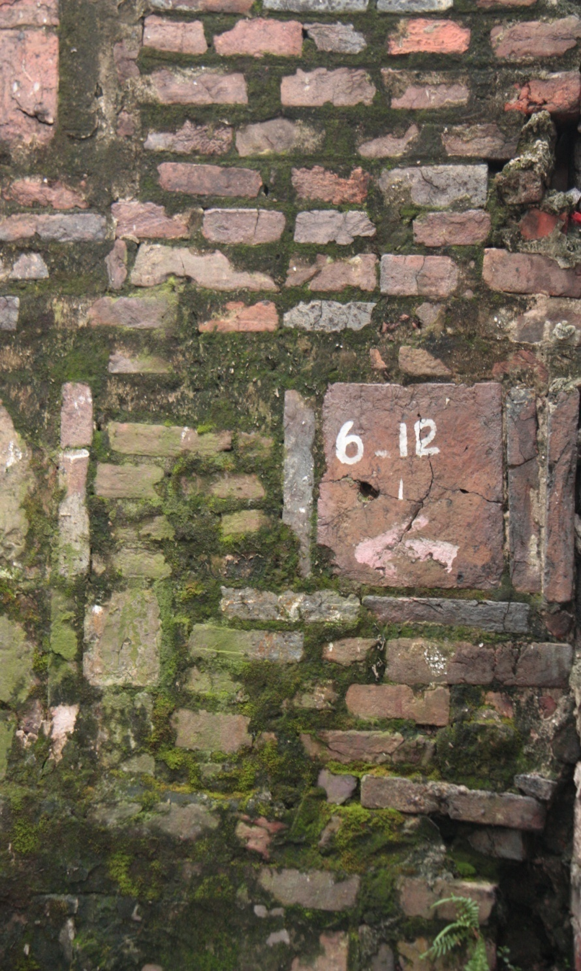
Gạch Bát Tràng

Slide 34
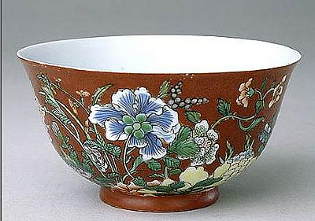
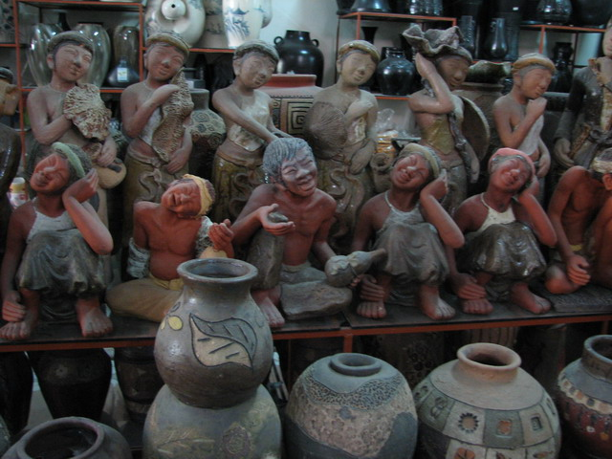
Gốm Bát Tràng

Slide 35
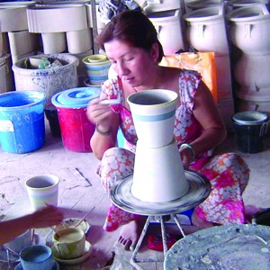
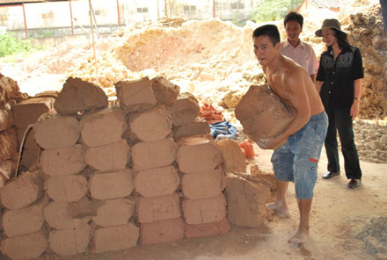
Gốm sứ
Biên Hòa

Slide 36
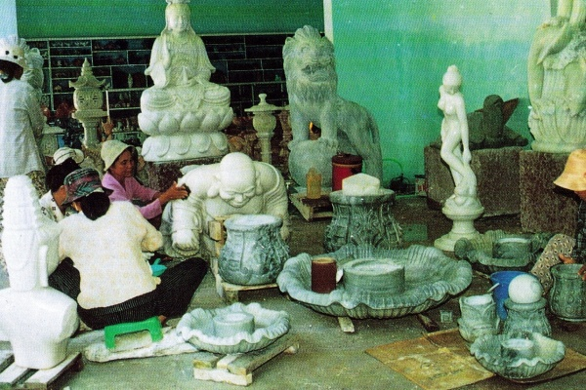

Đá Ngũ Hành Sơn

Slide 37
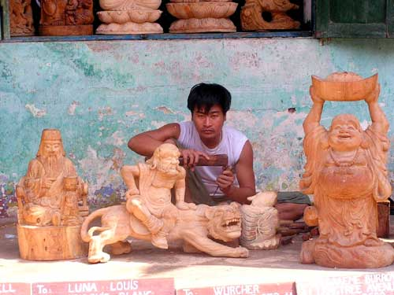
Làng mộc Kim Bồng Hội An - Quảng Nam

Slide 38
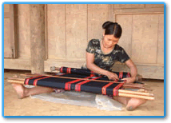
Dệt thổ cẩm của người Cơ Tu

Slide 39
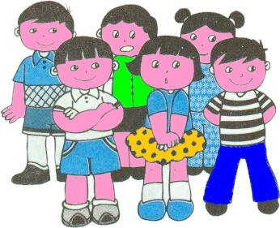
Ghi nhớ
Nước ta có nhiều ngành công nghiệp và nghề thủ công, đã tạo ra nhiều sản phẩm để sử dụng trong nước và xuất khẩu.

Slide 40

Củng cố

Slide 41

Chọn ý đúng nhất:
1. Ngành công nghiệp khai thác khoáng
sản tạo ra sản phẩm gì ?
a.Than, dầu mỏ, quặng sắt
b. Gang, thép, đồng, thiếc
c. Vải, quần áo

Slide 42
2. Ngành công nghiệp dệt, may mặc tạo
ra sản phẩm gì ?
a.Gạo, đường, mía, bia, rượu
b.Các loại vải, quần áo
c.Thịt hộp, cá hộp, tôm

Slide 43
3. Ngành CN chế biến lương thực,
thực phẩm làm ra sản phẩm gì?
a. Gạo, đường, mía, bia, rượu…
b. Các loại vải, quần áo
c. Điện

Slide 44
4. Ngành CN chế biến thuỷ, hải sản
làm ra sản phẩm gì ?
a. Than, dầu mỏ, quặng sắt
b. Phân bón, thuốc trừ sâu
c.Thịt hộp, cá hộp, tôm…

Slide 45
Các sản phẩm sau đây thuộc ngành công nghiệp nào ?
Luyện kim
Sản xuất
hàng tiêu dùng
1. Gang, thép
5. xà phòng
2. Đồng, thiếc
6. Tủ lạnh
Hóa chất
3. Nhiệt kế
7.Thuốc trừ sâu
4. Phân bón
8. Máy giặt

Slide 46
Trò chơi : đúng sai
Nghề thủ công gốm sứ làm ra sản phẩm:
bình hoa, chậu cảnh
Đ
Nghề thủ công cói chiếu làm ra sản phẩm:
vải lụa, khăn lụa, quần áo
S
Nghề thủ công, mây, tre, đan làm ra
sản phẩm: kem đánh răng, xà phòng
S
Nghề thủ công lụa tơ tằm làm ra sản phẩm:
vải lụa, khăn lụa, quần áo lụa.
Đ

Slide 47


Tiết học kết thúc

